Slide 1
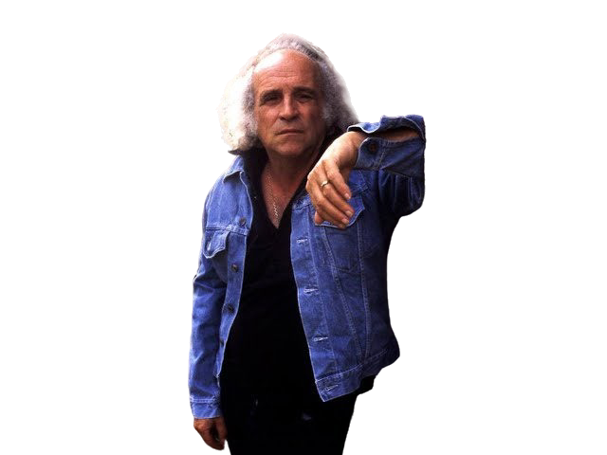
Léo Ferré
EXIT
VINGT ANS
Clic sur le Titre de ton choix
BARBARIE
LES POÈTES
JOLIE MÔME
PARIS CANAILLE
AVEC LE TEMPS
L’ÎLE SAINT LOUIS
LA MARSEILLAISE
LE PONT MIRABEAU
LE BATEAU ESPAGNOL
MONSIEUR WILLIAM
LE FLAMENCO DE PARIS
LE TEMPS DU TANGO
LA MÉMOIRE ET LA MER
LE PIANO DU PAUVRE
À SAINT GERMAIN DES PRÉS

Slide 2

Création de Roger

Slide 3

Je fais partie des 200 créateurs de PPSMANIA, tous bénévoles.
Rogimage
http://ppsmania.fr
Clic gauche pour arrêter
Notes:
3

